Slide 1
Programme missionnaire
Eglise protestante de Kanaky-Nouvelle-Calédonie

Slide 2
8 rue Fernande LERICHE, Vallée du Génie Nouméa. Kanaky-Nouvelle-Calédonie. Tel : 26 38 98

Slide 3
Titre 1. Qui sommes-nous ?
L’Eglise Protestante de Kanaky Nouvelle-Calédonie (EPKNC) est la nouvelle appellation votée au Synode de Thuahaik en 2013. Elle remplace l’EENCIL qui existait ………………………………
Nous sommes environ 70 000 membres majoritairement kanak (95%) sur une population de 280 000 habitants. Une soixantaine de pasteurs repartis dans nos paroisses assurent la prédication de l’Evangile. Les paroisses protestantes du Vieux Temple et de Mont Ravel, situées dans la capitale, Nouméa, sont les seuls lieux où nous pouvons rencontrer des protestants d’autres ethnies.
Nous sommes organisés en quatre régions : la Grande Terre, en majorité catholique et les îles : Lifou, Maré et Ouvéa, à 80% protestantes.

Slide 4
De type presbytéro-synodal, nous pensons que la vitalité de l’Eglise dépend de celle des paroisses. Les synodes nous donnent des orientations et nous invitent à faire chemin ensemble. La Constitution régit la vie de l’Eglise et son organisation. Les principes protestants et nos orientations théologiques précisent notre identité de protestant kanak réformé.
Nous reconnaissons dans les grandes confessions de foi de l’Eglise (Symbole des apôtres et autres déclarations de foi…) l’expression toujours actuelle de notre foi dans ces îles où Dieu nous a placés.
Nous exhortons l’humain à devenir meilleur par l’écoute de la Parole de Dieu et à rendre témoignage de la grâce de Dieu en vivant de la foi de Dieu en nous et en confessant notre foi au Christ Jésus.

Slide 5
Titre 2. Déclaration d’intention
Au moment où le pays est marqué par des mutations profondes, aussi bien politiques, qu’économiques et culturelles, L’Eglise Protestante de Kanaky-Nouvelle Calédonie, désire réaffirmer sa mission :
.

Slide 6
-En soulignant nos racines protestantes issues des réformes du XVIe, des Missions de Londres et de Paris, du courage des évangélistes polynésiens et des Natas qui ont ancré la Parole de Dieu dans nos îles, et de la proclamation de 1960 qui déclare notre Eglise autonome et libre à l’égard des missions de Paris, sous le nom d’Eglise Evangélique en Nouvelle Calédonie et aux Îles Loyauté (EENCIL).
- En confirmant notre légitime enracinement dans la culture kanak, autrement dit notre manière de « dire Dieu » dans nos propres langues, à travers nos us et coutumes,
. En proclamant que nous avons toujours une mission à assurer auprès des gens d’ici et d’ailleurs, par nos projets d’évangélisation, de diaconie et de formation du peuple de Dieu.
. En confirmant la vocation christique qui nous autorise à proclamer une parole libératrice qui accompagnera toujours notre peuple vers sa pleine souveraineté

Slide 7
Une Eglise dynamique
Unie dans la diversité
Pour témoigner fidèlement
De la mission de Dieu
Aujourd’hui, Ici et ailleurs
Titre 4. Notre vision
Nous voulons être « Une Eglise dynamique,
unie dans la diversité, pour témoigner
fidèlement la mission de Dieu,
aujourd’hui ici et ailleurs ».
Par « une église » nous reconnaissons que
l’Eglise est une et nous inscrivons dans
l’Eglise universelle corps du Christ.
Par « dynamique » nous reconnaissons que
la mission s’inscrit dans le mouvement et
opère dans l’Histoire et dans le monde.
Par « unie dans la diversité », nous
reconnaissons que les différences
(ethniques, culturelles cultuelles…) contribuent à
nous enrichir et à nous former à atteindre l’homme authentique à l’image de Dieu. Nous devons chercher la conformité à l’Evangile et éviter toutes tendances à l’uniformité.

Slide 8
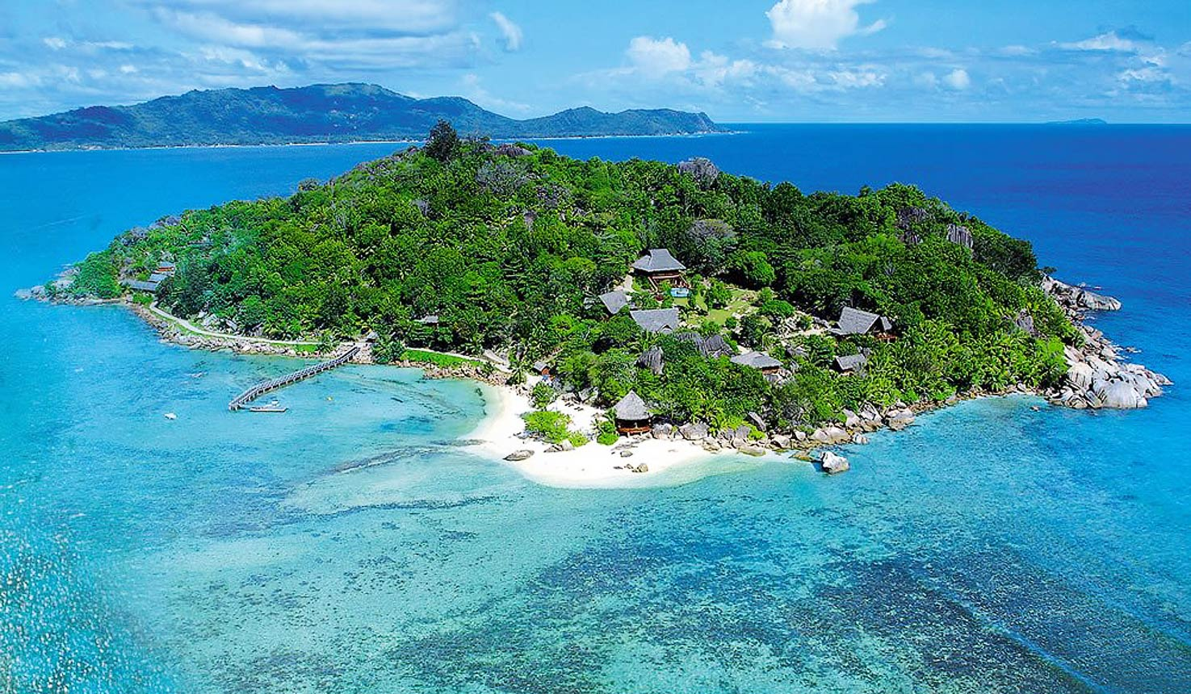
Par « témoigner fidèlement »,
nous nous reconnaissons
qu’il n’y a de mission que
mission de Dieu.
Par « la mission de Dieu » nous
nous engageons à la continuer et
à la vivre au profit des autres.
Par « Aujourd’hui, ici et ailleurs » nous
déclarons que la mission est toujours à
repenser par rapport au contexte, au temps et
aux contingences du moment.
La recherche d’un « Christ des Îles » encourage le développement de l’être humain, en tant que sujet principal de la préoccupation divine, à la fois pécheur et pardonné, sans cesse interpellé par le message de la grâce.

Slide 9
Titre 5. Objectif global
Redynamisation de l’EENCIL
Nous sommes conscients de l’urgence de la mission. Nous constatons que les liens sociaux se désagrègent autour de nous. Ce qui paraissait solide et intangible (comme la coutume kanak) se délite peu à peu.
Les familles se décomposent et se recomposent.
Les jeunes défient la tradition. Les liens matrimoniaux s’éloignent du sacré.
Les régimes politiques changent constamment.
Les pratiques religieuses se diversifient et tendent à perdre leur sens évangélique.
Un gigantesque supermarché de la croyance vend une foi à sa mesure sans se soucier d’ancrage et de cohérence.
Le nombre de squats contraste dans un pays qui n’est pas déclaré appartenant au Tiers monde.

Slide 10
La redynamisation de l’EPKNC, notre objectif principal, s’impose. Ce travail de restauration commence par une démarche de déconstruction des schémas, des idées, des habitudes et des pratiques devenus obsolètes. Puis, encourager la contribution de chacun pour atteindre le but commun. C’est ainsi que chaque membre de l’EPKNC est une entité nouvelle et dynamique appelée à collaborer à la mission de l’Eglise.

Slide 11
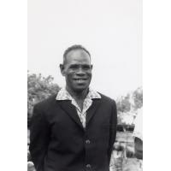
Champ d’action
Les quatre axes centraux du synode
2002 de Gossanah
Cette démarche de
redynamisation de l’EPKNC se
concrétise à travers la mise en
application de différents projets
dans nos églises régionales.
Ces champs d’actions se regroupent autour de
4 axes principaux décidés par le Synode de Gossanah, à Ouvéa en 2002.

Slide 12
1° EVANGELISATION
Nous encourageons nos Eglises régionales à faire de l’évangélisation l’axe central et dynamique de l’ensemble de la mission de l’Eglise. Pour qu’elle soit leur préoccupation prioritaire par rapport aux autres activités ecclésiales.
Cette évangélisation revêt plusieurs formes allant de la catéchèse, la lutte contre l’alcoolisme, la diaconie, les aumôneries jusqu’aux appels à la conversion. Nous proposons de sortir de nos lieux habituels pour aller « dehors »…
Nous invitons nos membres, nos mouvements, nos branches d’activités, tous nos responsables à s’initier ou à encourager ce ministère d’annonce et d’appel.

Slide 13
2. FORMATION
Nous nous soucions d’abord de la formation du peuple de Dieu. En conséquence le passage de notre Ecole pastorale en Centre de formation pastorale et théologique de Béthanie permet depuis d’accueillir toutes personnes désirant suivre une formation biblique et théologique. Nous nous soucions aussi de multiplier la formation continue de nos pasteurs, des diacres, des moniteurs d’école du dimanche, des aumôniers et responsables d’Eglise.
La formation du peuple de Dieu et de nos responsables est perçue comme un renforcement de nos connaissances et capacités par rapports aux nombreux défis lancés par notre société actuelle, par la modernisation et la globalisation.

Slide 14
3. FINANCES
Nous invitons nos paroissiens
à se lancer dans une véritable
organisation financière, qui
s’appuie sur l’offrande en
reconnaissance de la grâce
reçue.
Le Département Finance et Patrimoine et la Commission théologique se chargent d’accompagner cette nouvelle organisation.
Que l’Eglise, nos régions, nos consistoires et nos paroisses mettent en place une véritable politique d’indemnisation du pasteur. Tel est le point névralgique de la situation actuelle !
Une réorganisation financière pourrait être le levier central qui fera basculer notre Eglise vers une Eglise dynamique, ambitieuse.

Slide 15
4.ORGANISATION
Nous cherchons à sortir d’une ecclésiologie fortement marquée par un système synodal calqué sur des schémas missionnaires, mais aussi nous positionner par rapport à nos us et coutumes.
La situation politique et les bouleversements économiques, provoqués par les Accords de Nouméa, de 1998 nous mettent au défi :
Quel type d’Homme et de société préparons-nous pour faire face à cette évolution ?
L’organisation structurelle est avant tout un appel à comprendre le fonctionnement et la gestion actuelle de l’église. Notre fonctionnement actuel peine devant une réalité mouvante.
Une révision de la Constitution et une réadaptation de nos schémas ecclésiaux s’imposent.
A ces 4 axes synodaux s’ajoutent trois préoccupations permanentes de l’église :

Slide 16
ANIMATION THEOLOGIQUE
Donner à l’animation théologique la place centrale dans la vie de l’EENCIL. Qu’elle soit au cœur de toutes nos activités et réflexions pour y apporter l’éclairage nécessaire. Des théologies, des concepts, des idées et des pratiques anciennes minent la vocation d’une Eglise qui veut s’épanouir et grandir selon la prédication de la grâce. Encourager la recherche et la production théologique reste un défi à relever.

Slide 17
COMBAT POUR LA JUSTICE
Le combat pour la justice s’impose dans une société où l’écart entre les riches et les pauvres est flagrant et augmente. De plus en plus de nouvelles formes de misères apparaissent aussi bien en ville que dans les tribus. Notre mission est justement de donner à l’être humain sa dignité et sa fierté d’être quelqu’un appelé «à grandir vers la stature parfaite du Christ ».

Slide 18
La communauté de destin :
Développer dans
l’église, l’esprit de
partage et de solidarité
fraternelle. Être
capable de se
dépasser pour entrer
dans une relation
humaine franche et
ouverte. La paroisse du « Vieux Temple »
peut être le lieu d’expérience de ce vivre mieux et ensemble.

Slide 19
Titre 8. Projets
P1. La révision de la constitution :
La nouvelle Constitution a été adoptée définitivement au synode de 2001.
Les années d’expérience ont révélé la nécessité de modifier certains articles. Le coût total de l’opération est évalué à 2 millions de francs CFP.
Chaque branche, activités, commissions, et départements doivent élaborer leur propre cahier de charges. Ce travail n’est pas encore finalisé.

Slide 20
P2. L’évangélisation
: l’axe évangélisation est toujours
en cours. Chaque
région (4) organise un
Programme et des
activités sur son terrain.
Un séminaire est
organisé tous les ans
pour faire le bilan
et partager les expériences
. L’organisation de ces
séminaires est évaluée à
1 million de francs CFP.

Slide 21
P3. Catéchèse :
Un programme
d’organisation et de
formation catéchétique
est lancé (référentiel).
Un document catéchétique
est sorti (« Dô kamö »).
Coût de l’opération
2 millions de franc CFP
Organiser la formation des
Monos.

Slide 22
P4. Accréditation de Béthanie .
Aligner notre école pastorale « Béthanie » aux normes des Ecoles théologiques du Pacifique Sud (SPATS). Le projet est en phase finale. L’investissement financier (bâtiments et équipements) a été de l’ordre de 38 millions de franc CFP ( 32 million de l’Etat français, 5,4 million d’apport personnel et 600 000 mille francs de la CEVAA pour la bibliothèque). L’exigence du SPATS qui consiste à nommer un professeur pour chaque département, a amené l’église à créer deux nouveaux postes d’enseignants et à construire deux logements supplémentaires (16 millions de francs CFP).
Le poste de l’envoyé/CEVAA est toujours maintenu pour plusieurs raisons : historiques , théologiques, humaines et sociales.

Slide 23
P4. Organiser la fête du Cinquantenaire de
l’EENCIL et de
l’Alliance scolaire.
Elle a été organisée en 2008
dans la capitale Nouméa.
Coût de l’opération 15 millions de CFP
La présence importante des participants témoigne de la vitalité et du dynamisme de notre Eglise.
Comment envisager la suite de cet événement?

Slide 24
P5. Formation d’étudiants pasteurs en France.
Deux familles pasteurs ont été envoyées à la faculté théologique de Montpellier (France). La CEVAA et l’EENCIL ont pris en charge toute la formation qui a duré 4 années. Les deux couples sont rentrés de formation fin 2010.
D’autres dossiers de formation sont en cours en ce début 2011. L’église se soucie d’élever le niveau théologique de l’ensemble du corps pastoral. D’autres postes comme l’animation théologique, la recherche liturgique, et la relance catéchétique et la gestion d’une paroisse urbaine, la relation avec les Eglises du Pacifique nécessitent des pasteurs de formation universitaire.

Slide 25
P6. Rénovation de la maison du président.
Le projet est lancé depuis 2006.
Le financement du projet est organisé selon
les régions, qui doivent donner
chacune 20 millions de francs CFP.
Nous comptons sur notre capacité à donner et l’aide
de nos bailleurs de fonds pour nous aider dans la réalisation de ce grand projet.
Coût total de l’opération 100 millions de francs CFP
(estimation fin 2010)

Slide 26
P7. Echanges des
pasteurs avec
l’EPM.
Le pasteur kanak est déjà en
poste à Tahiti depuis août 2010.
Nous attendons celui de Tahiti
pour juin 2011, nommé à Lifou.
Le pasteur kanak est indemnisé
comme les pasteurs maohi et les
pasteurs maohi comme les
pasteurs kanak. Nous avons également établi un calendrier pour nos échanges d’étudiants pasteurs.

Slide 27
P8. Réajustement budgétaire.
Le(DEFIDEPA) a mis en place le projet en demandant que toutes les paroisses leur fournissent des statistiques. Ils ont lancé « l’opération 1000 francs » et exige que des DEFIDEPA paroissiaux et régionaux soient mis en place.
L’indemnisation des pasteurs est fixée de manière progressive. On a débuté avec 20 000 CFP par mois en essayant de l’augmentée chaque année. Actuellement on demande 35 000 CFP par mois d’indemnisation.

Slide 28
P9. Paroisses urbaines.
L’EENCIL envisage
la construction de
deux lieux cultuels
en milieu urbain
pour tenir compte
des mouvements
de population.
Le premier est
prévu au Mont d’or
(3ème paroisse du
consistoire de
Nouméa) le 2ème à Khooné, capitale de la province Nord et ville en extension dans les 5 prochaines années.

Slide 29
P10. Pasteur CEVAA à la paroisse protestante du
Vieux Temple
Pour tenir compte du
caractère particulier et
pluriethnique
de la paroisse, l’Eglise
souhaite la présence
d’un pasteur francophone.
De la CEVAA

Slide 30
Autres projets et activités à finaliser :
*Organiser un séminaire sur le mariage
*Organiser une formation annuelle pour les jeunes
*Développement d’un secteur social particulier.
*Organiser un site internet (en cours de réalisation)
*Mettre en place un comité des Eglises
*Relancer l’outil de développement : TECARE
*Lancer la construction d’un local à Nouméa pour les Mouvements des Femmes
*Aider et accompagner l’Alliance Scolaire dans ses relations avec les pouvoirs publics pour l’implantation de nouveaux établissements scolaires.
*Développer l’action sociale de l’Eglise auprès des malades et des personnes incarcérées.
*Développer et encourager l’ œcuménisme

Slide 31
P11. Nom de l’Eglise.
EENCIL EPKNC
Au synode de 2010 à IAAÏ
il est décidé de lancer la réflexion sur un nouveau nom
pour notre Eglise pour aboutir à
une décision en septembre 2012.
Le Synode de DEHU en 2013 a opté pour l’appellation:
« Eglise Protestante de Kanaky Nouvelle Calédonie »
Quel contenu, quelle mission pour relever ce défi?

Slide 32
Quelle mission pour Eglise Protestante de Kanaky NeW-CalédoniA?

